Slide 1
Razlike u razvijenosti
OPĆA OBILJEŽJA EUROPE

Slide 2
ISHODI
Učenik će objasniti uzroke i posljedice neravnomjernoga gospodarskog razvoja Europe te pokazuje na geografskoj karti prostore najveće razvijenosti.
Učenik će razlikovati stupanj gospodarske razvijenosti pojedinih područja.
Učenik će objasniti pojam europske periferije i jezgre.
Učenik će odrediti mjesto razvijenosti Republike Hrvatske s obzirom na ostale države Europe.

Slide 3
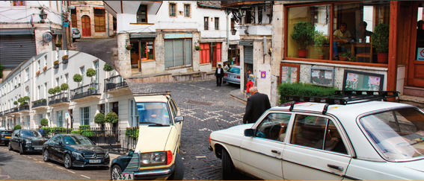
Jezgra i periferija Europe
Jezgra: od juga Skandinavije do sjeverne Italije
Periferija: istok, jugoistok Europe
Proučite ove dvije fotografije. Uočavate li razlike? Koja fotografija prikazuje jezgru, a koja periferiju? Po čemu to zaključujete.

Slide 4

Pokazatelji razvijenosti europskoga gospodarstva
udio zaposlenih prema sektorima djelatnosti
BDP-bruto društveni proizvod
BND-bruto nacionalni dohodak (nacionalni dohodak po stanovniku)
HDI-indeks ljudskog razvoja
Notes:
Ukupan prihod od svih djelatnosti ostvaren u nekoj zemlji zove se bruto domaći proizvod (BDP). Najčešće se iskazuje u američkim dolarima, novčanoj jedinici vodećeg
gospodarstva svijeta. Kako se punim imenom zove ta zemlja?

Slide 5
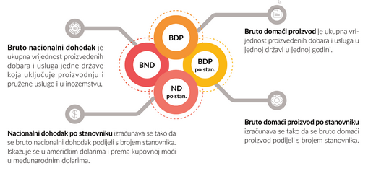

Slide 6
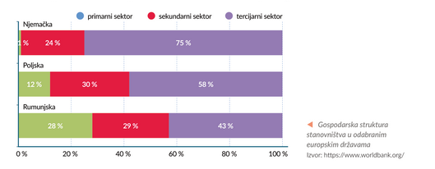
Gospodarska struktura

Slide 7
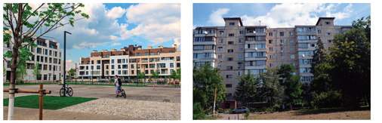
Životni standard
broj osobnih računala, internetski korisnici, osobni automobil na 1000 stanovnika, stanovanje (veličina stambenog prostora, zdravstvena i socijalna zaštita, potrošnja energije po stanovniku), smrtnost dojenčadi, očekivana životna dob (…)

Slide 8
Uzroci neravnomjernog gospodarskog razvoja
prirodni i društveni čimbenici
geografski smještaj i nadmorska visina klima i tlo
geološka starost raspodjela rudnih bogatstava
društveni sastav i gospodarska politika razvoj pojedinih sektora i gospodarskih grana
industrijalizacija i razvoj prometa = razvoj obala i naselja uz obalu – proces: litoralizacija

Slide 9
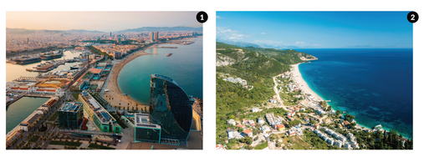
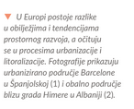

Slide 10
Brži gospodarski razvoj na zapadu Europe
nakon geografskih otkrića
industrija 2.pol.18.st. – nova radna mjesta, povećala se količina proizvoda na tržištu i poboljšanje životnog standarda
sirovine i energenti – središte razvoja
Druga industrijska revolucija – nove industrijske regije na mjestima najveće prometne dostupnosti
tercijarizacija društva

Slide 11
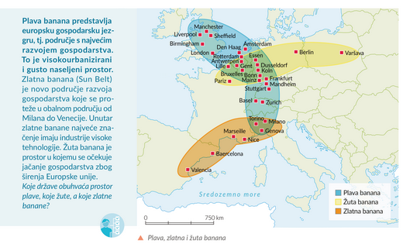
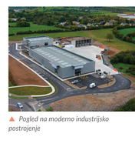
Pojasnite značenje pojmova. U bilježnicu zapišite prostorni obuhvat Plave, Žute i Zlatne banane.

Slide 12
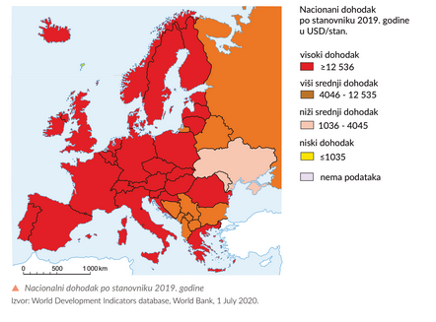
Posljedice neravnomjernoga gospodarskog razvoja
Izdvojite države s visokim nacionalnim dohotkom po stanovniku 2019.
Koje države imaju niži srednji dohodak?
U koji stupanj ubrajamo Hrvatsku?
JEZGRA: sjever, zapad, jug i srednji dio Europe
PERIFERIJA: istok i jugoistok Europe

Slide 13
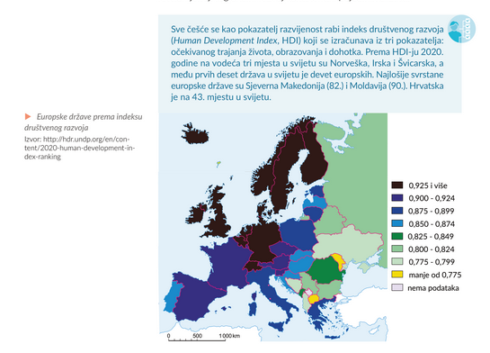
Proučite tematsku kartu. Koje su države 2020. imale najviši HDI indeks? Koje su imale indeks ispod 0,8?
Koliki je indeks HDI za Hrvatsku?

Slide 14
Ponovimo naučeno
Znam i mogu… | + | +/- | -
Objasniti uzroke i posljedice neravnomjernoga gospodarskog razvoja Europe te pokazuje na geografskoj karti prostore najveće razvijenosti.
Razlikovati stupanj gospodarske razvijenosti pojedinih područja.
Objasniti pojam europske periferije i jezgre.
Odrediti mjesto razvijenosti Republike Hrvatske s obzirom na ostale države Europe.
- Riješite radnu bilježnicu str. 54-56.

Slide 15
IZRADILA
Marija Ros Kozarić, prof.

